Slide 1
МБДОУ «Детский сад комбинированного вида № 43»
Озерск-любимый город
Выполнила учитель-логопед Т.В.Липухина

Slide 5
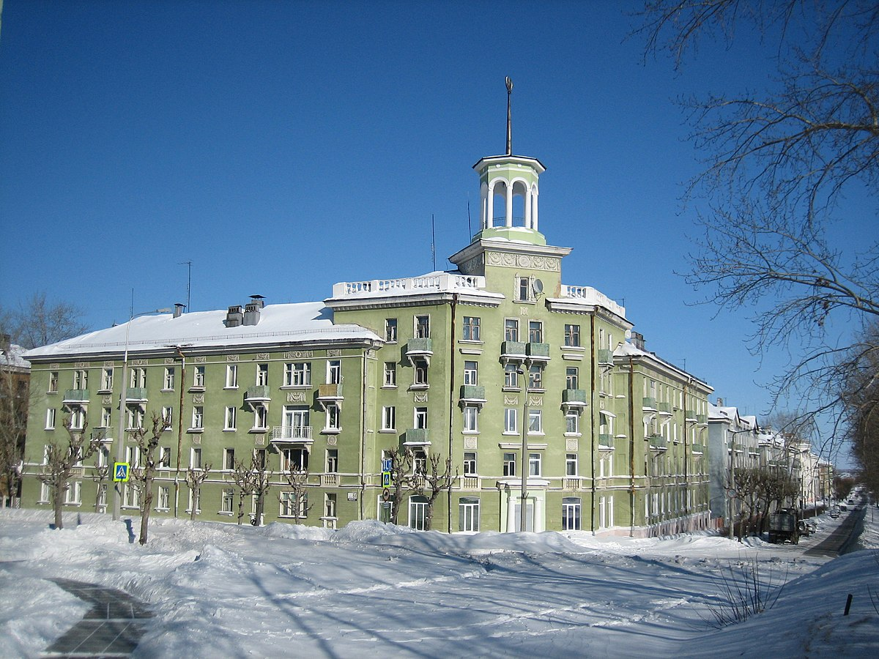

Slide 6
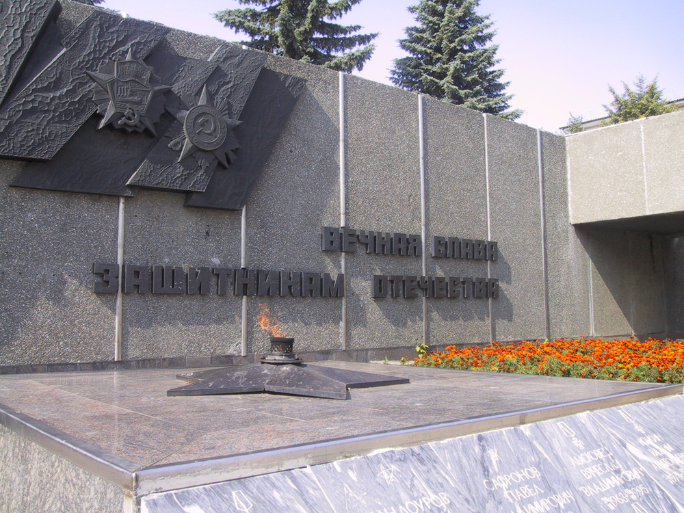

Slide 7
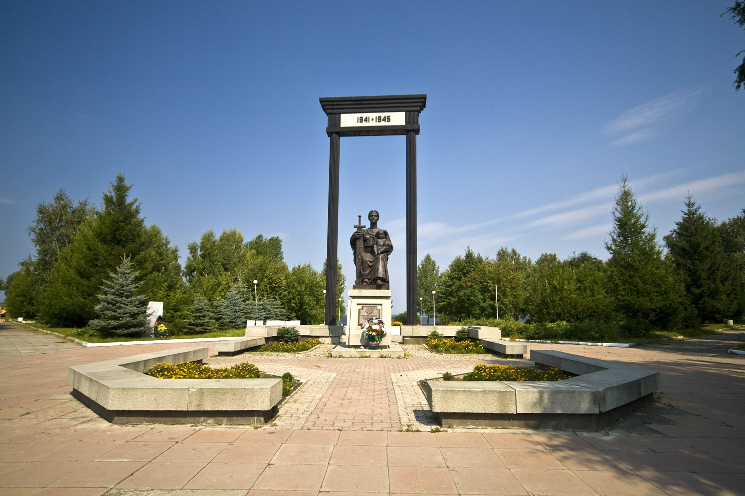

Slide 8
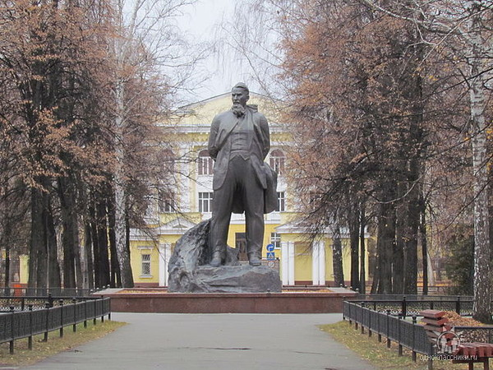

Slide 9
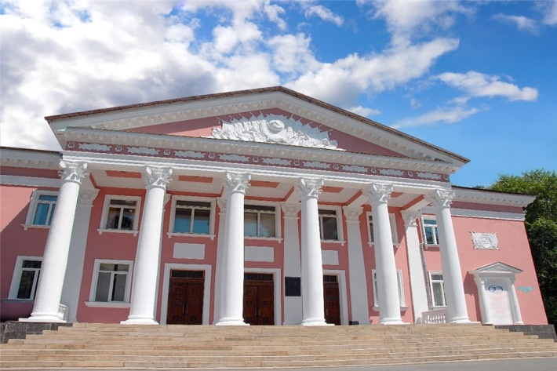

Slide 10
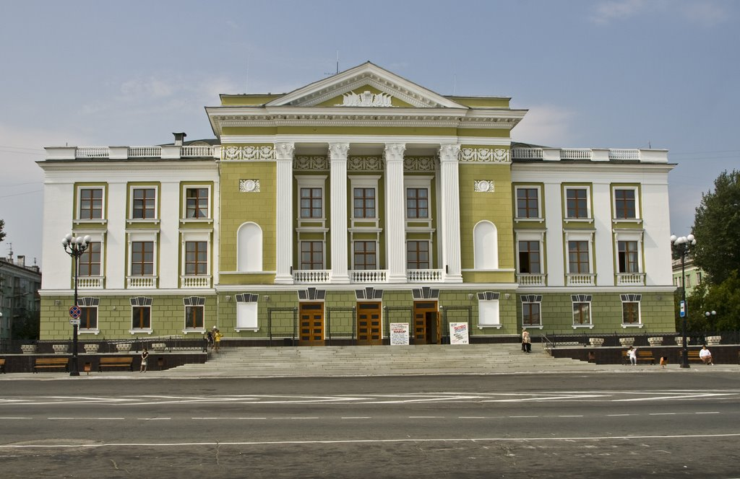

Slide 11
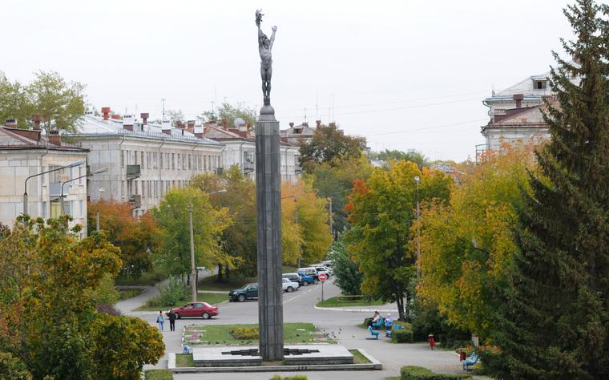

Slide 12
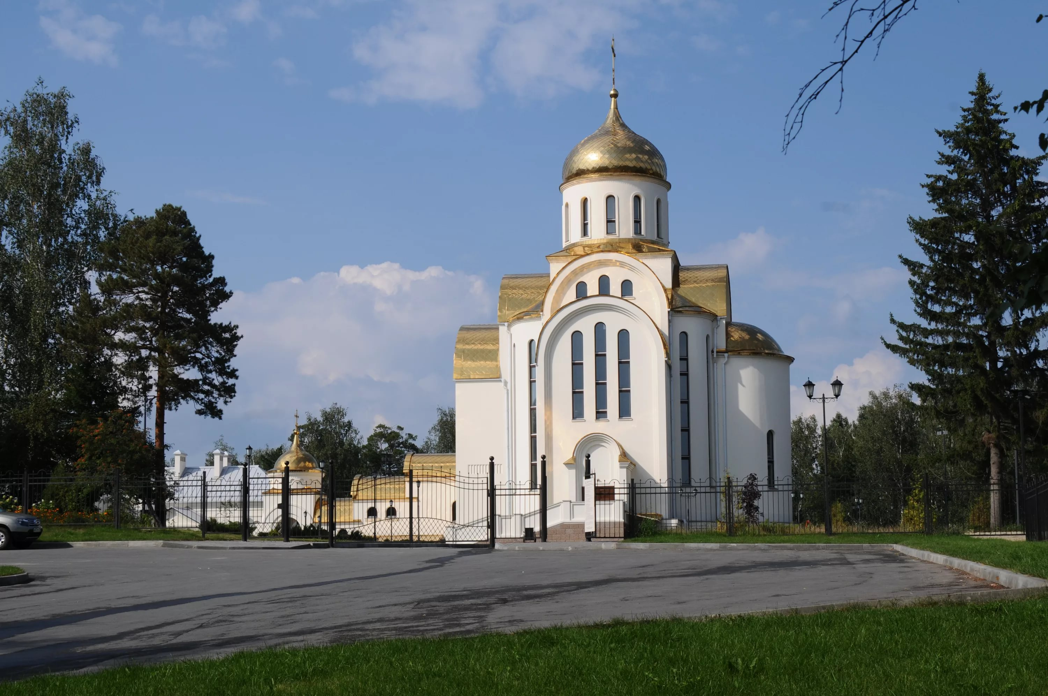

Slide 13
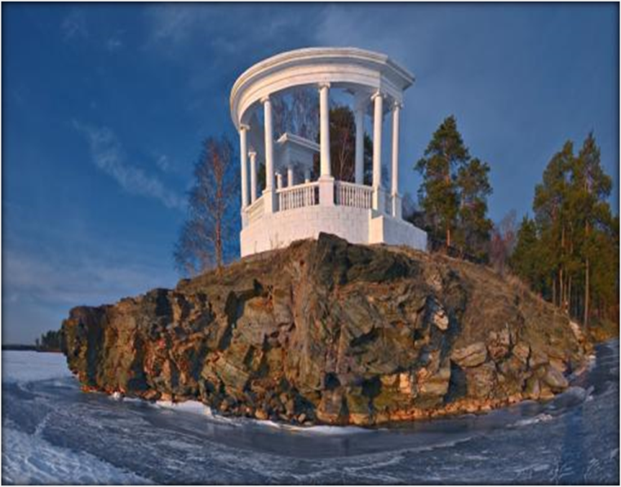
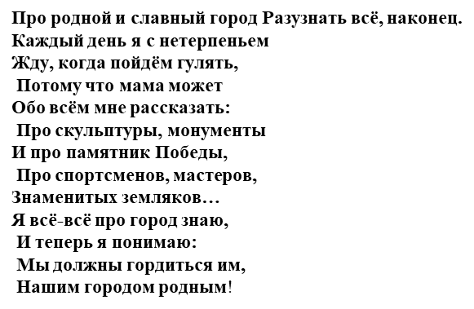
Мой любимый город
Стих о родном городе
Есть у каждого на свете
Свой родимый уголок
Для меня таким, поверьте,
Стал наш тихий городок.
Раньше я не понимала
И печалилась порой,
Если мама после сада
Нас вела пешком домой.
Мы экскурсий не хотели,
Мы хотели на качели!
Но теперь я стала старше
И проснулся интерес:

Slide 14
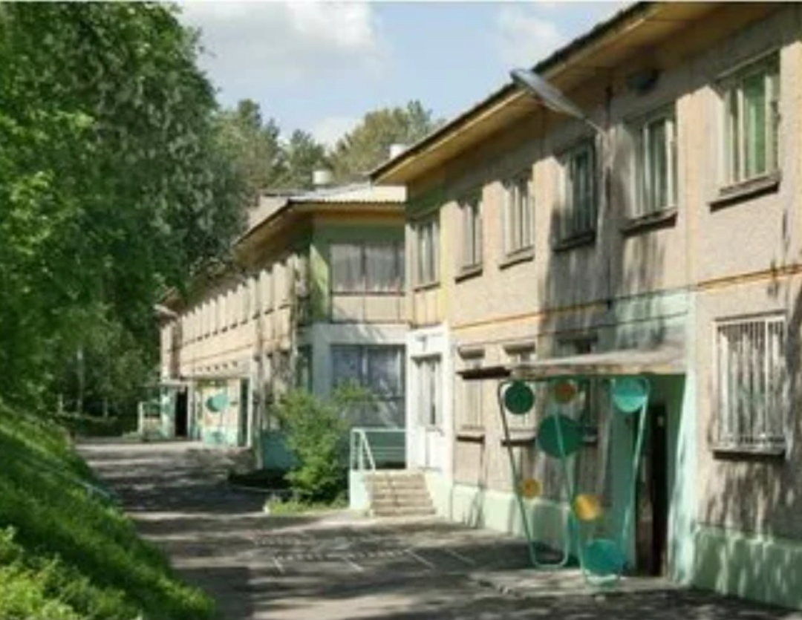

Slide 15
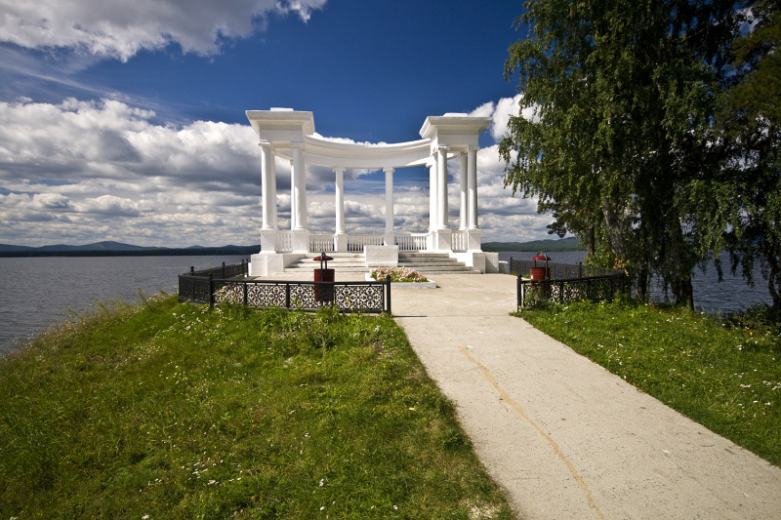
Спасибо за внимание

